Slide 1

Андижанский государственный медицинский институт
Тема-4: Лабораторные и инструментальные методы диагностики эндокринных заболеваний
Lecture 4: Laboratory and instrumental methods for the diagnosis of endocrinopathies.
Лектор: Айсачева Мафтунабону

Slide 2
ПЛАН
Общие подходы к диагностике эндокринных заболеваний
Методы исследования эндокринопатий
Лабораторные методы исследования
Инструментальные методы исследования

Slide 3
Общие подходы к диагностике эндокринных заболеваний
В подавляющем большинстве случаев пациенты, у которых в дальнейшем обнаруживаются эндокринные заболевания, обращаются не к эндокринологу, а к врачам других специальностей.
Обследование пациента ведется согласно канонам внутренней медицины и , при необходимости, заканчивается лабораторными и инструментальными исследованиями.

Slide 4
Методы исследования
Расспрос
Осмотр
Пальпация
Перкуссия
Аускультация
Лабораторный методы
Инструментальные методы

Slide 5
Расспрос при патологии желез внутренней секреции

Slide 6
жалобы
Жалобы больных, страдающих эндокринными заболеваниями могут быть разнообразны и не специфичны
Трудно, назвать органы и системы, нарушение функций которых не встречалось бы при эндокринных заболеваниях

Slide 7
Жалобы
Сердечно –сосудистая система:
Симптомы тиреотоксикоза:
Усиленные сердцебиения
Повышение АД (Артериальная гипертензия)
Лихорадка
Симптомы гипотиреоза:
Брадикардия
Понижение АД (Артериальная гипотония)
Гиперальдостеронизм, синдром Кушинга, феохромоцитома, диабетическая нефропатия:
Понижение АД (Артериальная гипертензия)

Slide 8
Патогенез жалоб
Изменение со стороны сердечно – сосудистой системы обусловлены:
Повышением чувствительности к действию КА и токсическое действие Т3, Т4 при тиреотоксикозе
Снижением чувствительности к КА при гипотиреозе, что влияет на сердечный выброс и тонус сосудов, проводящую систему сердца
Избыток тиреоидных гормонов нарушает процессы окисления и фосфорелирования на уровне тканевого дыхания. Следствием этого является повышенная теплопродукция –лихорадка

Slide 9
Патогенез жалоб
При гиперальдостеронизме избыток альдостерона вызывает повышение реабсорбции натрия в почках, увеличение ОЦК, отек сосудистой стенки и её повышенную чувствительность к прессорному влиянию КА
При Болезни Иценко –Кушинга (первичное повышение секреции АКТГ гипофизом) и Синдроме Иценко –Кушинга (опухоль коры надпочечников) повышению уровня кортизола, задержке натрия в организме, повышению тонуса сосудов
Феохромоцитома надпочечника секретирует адреналин и норадреналин, что повышает МОК и ОПСС
Причиной АГ при СД является диабетическая нефропатия (гломерулослероз)

Slide 10
Жалобы
Система пищеварения:
Повышенный аппетит при тиреотоксикозе (за счет гиперметаболизма), при СД (абсолютная или относительная недостаточность Ins нарушает утилизацию глюкозы с развитием дефицита энергии)
Тошнота, рвота, диарея или гипердефекация при диабетическом кетоацидозе (раздражение кетоновыми телами СОЖКТ), при гипокортицизме появление желудочных симптомов связано с повышенной секрецией хлорида натрия в просвет кишечника, при тиреотоксикозе с усилением моторной функции кишечника
Дисфагия при наличии большого зоба
Запоры при гипотиреозе, гиерпаратиреозе, гипральдостеронизме в следствие нарушения моторной функции кишечника

Slide 11
Жалобы
Мочевыделительная система:
Полиурия при сахарном диабете (за счет осмотического диуреза при гипергликемии), при несахарном диабете (при дефиците вазопрессина наблюдается снижение реабсорбции воды в почечных канальцах)
Недержание мочи или её задержка при гастроинтестинальной форме диабетической полинейропатии с нарушением тонуса МВП

Slide 12
Жалобы
Репродуктивная система:
Снижение либидо
Эректильная дисфункция
Аменорея
Метроррагии
Гинекомастия
Гигантомастия
Лакторея, не связанная с лактацией
Причины: нарушение выработки, регуляции половых гормонов, ЛГ, ФСГ, пролактина, развитие диабетичесской автономной полинейропатии

Slide 13
Жалобы
Опорно –двигательный аппарат
Нарушения роста у детей (резкое отставание или наоборот ускорение) –недостаток либо избыток СТГ
Укрупнение мягких тканей лица, увеличение кистей и стоп при акромегалии (избыток СТГ у взрослых)
Боли в позвоночнике, переломы лучевой кости, шейки бедра, позвоночника вследствие ускорение разрушения кости остеокластами или замедления образования кости остеобластами
Миастения при тиреотоксикозе и гипотиреозе (разобщения окислительного фосфорелирования и дыхания с дефицитом энергии), при гиперкортицизме вследствие нарушения обмена электролитов

Slide 14
Жалобы
Центральная и периферическая нервная система:
Головные боли вследствие повышения АД, давления растущей опухоли гипофиза на твердую мозговую оболочку
Выпадение боковых полей зрения при аденоме гипофиза со сдавлением перекреста зрительных нервов
Судорожный сидром при гипопаратиреозе, гипогликемии
Депрессии и психозы с галлюцинациями, параноидное поведение, деменция
Полинейропатия –поражение периферической и автономной нервной системы при сахарном диабете
Повышенная жажда вследствие гиповолемии при несахарном диабете, нарушении осмолярности при сахарном диабете

Slide 15
Анамнез при патологии желез внутренней секреции
Несмотря на то, что большинство эндокринопатий верифицируется лабораторно или инструментальными методами, доминирующее значение имеют данные анамнеза и физического исследования

Slide 16
Анамнез
Наследственная предрасположенность (сахарный и несахарный диабет, ДТЗ, гипотиреоз, ожирение)
Туберкулез (недостаточность коры надпочечников)
Аутоиммунные заболевания (сахарный диабет, недостаточность коры надпочечников, гипотиреоз, тиреотоксикоз на фоне аутоиммунногог тиреоидита)
Перенесенный инфекционный эксцесс –ангина, пневмония, ОРВИ (тиреоидиты)

Slide 17
Анамнез
Пренесенные оперативные вмешательства (субтотальная резекция щитовидной железы, экстирпация матки с придатками, адреналэктомия)
Облучение головы и шеи (ликвидаторы ЧАЭС, облучение по поводу онкопатологии, прием радиоактивного йода)
Проживание на территории йоддефицита
Черепно –мозговые травмы, нейроинфекции (патология гипофиза)

Slide 18
Осмотр при патологии желез внутренней секреции

Slide 19
Осмотр
Нарушение роста
Быстрый рост -гиперфункция аденогипофиза, отставание в росте - при гипотиреозе, гипопитуитаризме,
пропорций – высокий рост и длинные конечности при гипогонадизме; детские пропорции тела и низкий рост при гипофизарном нанизме; феминизация и маскулинизация;
изменения черепа, кистей и стоп при аденоме гипофиза (акромегалия) из-за усиления периостального роста под воздействием соматотропина;

Slide 20
массы тела
снижение МТ при тиреотоксикозе, СД, гипокортицтзме;
увеличение МТ при гипотиреозе, СД, гиперкортицизме;
распределения подкожно-жировой клетчатки: равномерное – при алиментарно-конституциональном ожирении; диспластический тип при церебральном или гипоталамическом ожирении (чрезмерное ожирение туловища при менее выраженной полноте конечностей)

Slide 21
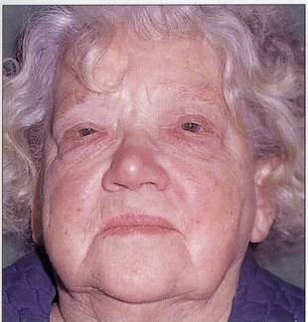
Кожа
цвет, влажность, тургор:
бронзовая на открытых участках и в местах трения одежды, складках с пигментацией слизистых (гипокортицизм),
мраморность, выраженный сосудистый рисунок, багрово-красный цвет, лунообразное лицо, стрии (гиперкортицизм);
сухость, шелушение, снижение тургора кожи, расширение сосудов (рубеоз),пиодермия, фурункулез, микоз, кожный зуд, трофические язвы, каротинемия, липодистрофия, ксантоматоз, липоидный некробиоз при СД;

Slide 22
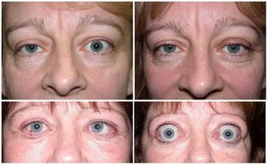
Изменение при эндокринных заболеваний

Slide 23
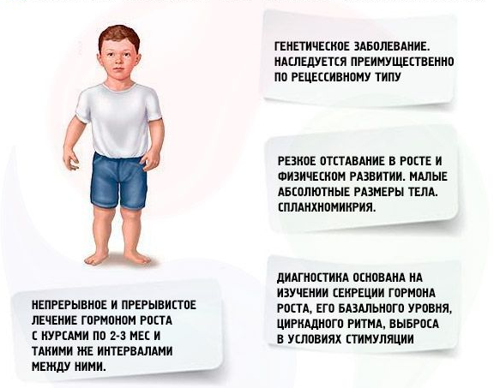
Кратко о гипофизарном нанизме(карликовости)

Slide 24
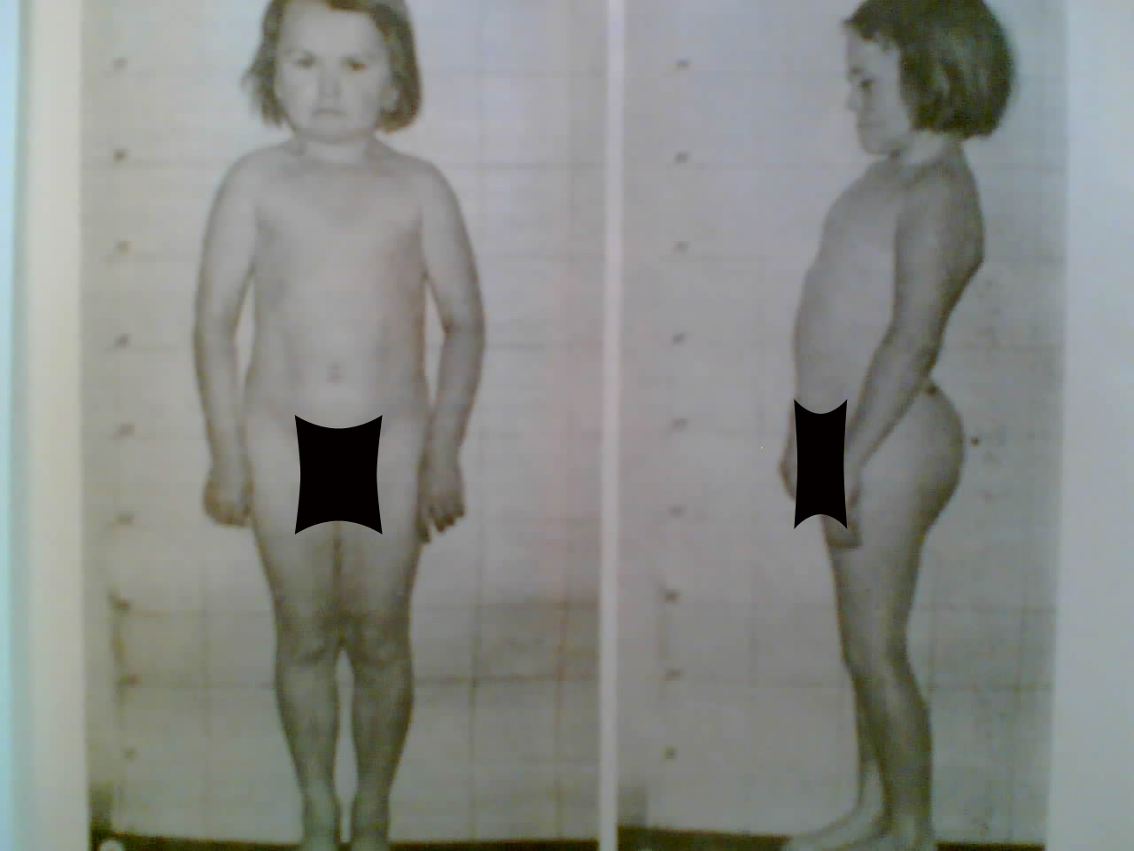
Гипофизарный нанизм (больная Е., 16 лет)

Slide 25
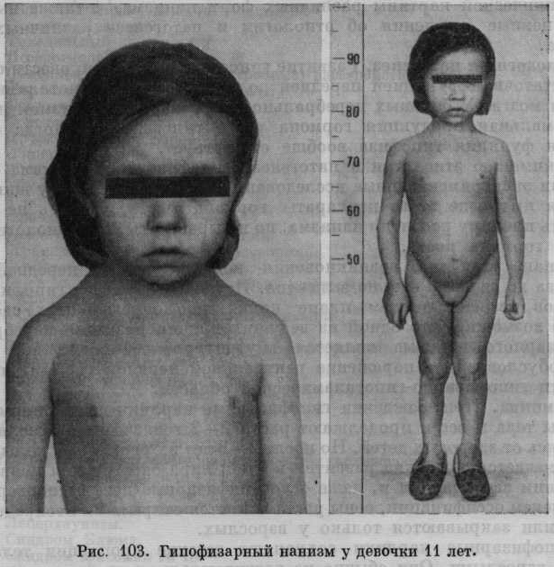

Slide 26
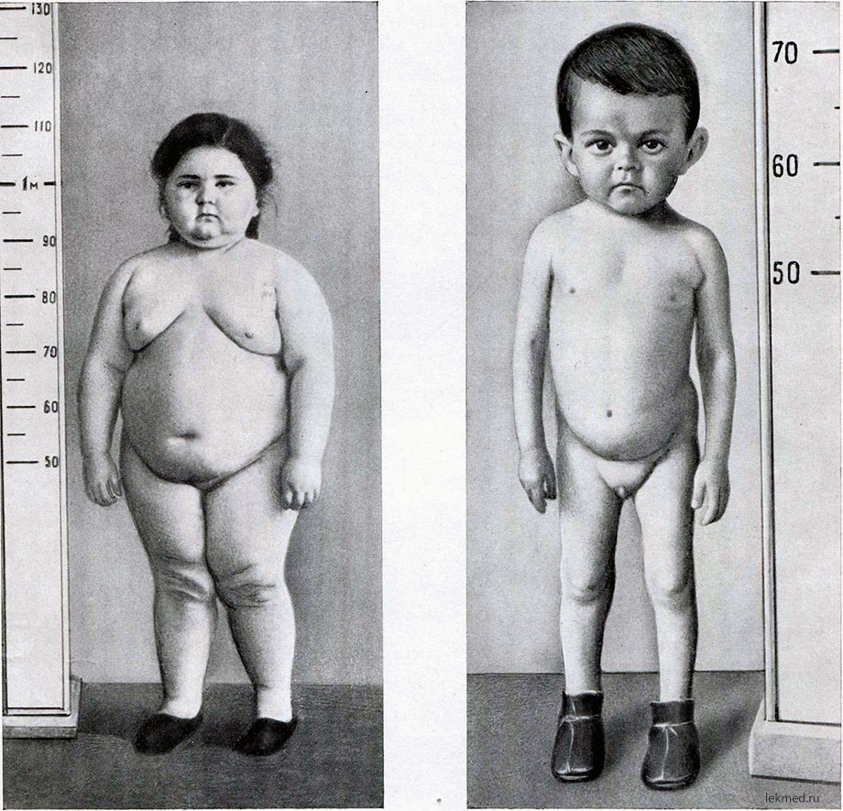
Рис.12.Адипозо-генитальная дистрофия у девочки 6 лет. Избыточное отложение жира. Интеллект и мимика типично детские, хотя рост и вес тела превосходят средние показатели в несколько раз.
Рис. 13. Гипофизарный нанизм. Ребенок 14 лет. Общее недоразвитие. Старческие признаки на лице, но обычная детская мимика. Характерна непропорционально большая величина орбит. Углы рта опущены книзу и служат дополнительным средством выражения печали. Значительное различие развития верхней и нижней половин лица.

Slide 27
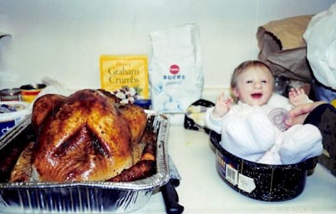
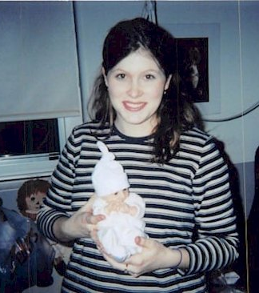
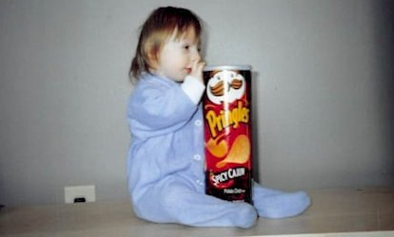
Кенади привезли домой из роддома, когда ей было три недели. Спустя восемь месяцев у неё диагностировали примордиальную карликовость.

Slide 28
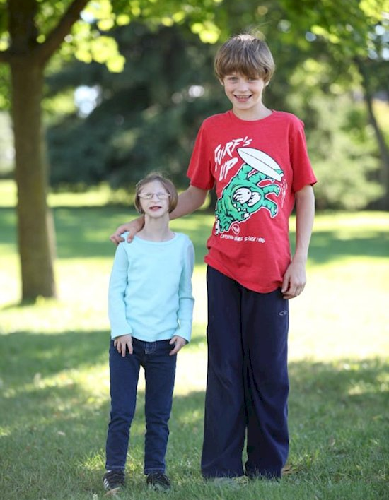

При рождении Кенади Джордин Бромли (Kenadie Jourdin-Bromley) весила 1,1 килограмма, и через какое-то время у неё диагностировали примордиальную карликовость. Сегодня Кенади 12 лет, и она ходит в школу в городе Китченер в Канаде. Несмотря на своё состояние девочка занимается плаванием, играет в хоккей и ведёт себя, как обычный подросток. Сегодня рост Кенади составляет 1 метр, а весит она столько же, сколько среднестатистический двухлетний ребёнок.

Slide 29
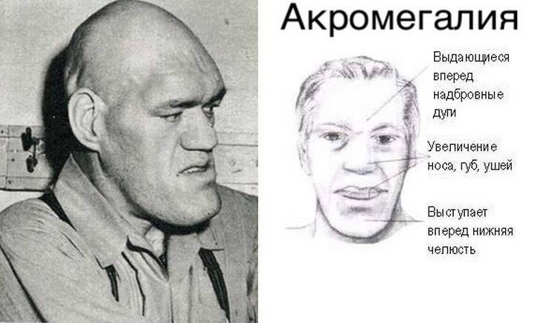
Эозинофильная аденома гипофиза, акромегалия
Расхождение зубов;
Укрупнение черт лица;
Увеличение языка;
Увеличение кисти,
утолщение пальцев.

Slide 30
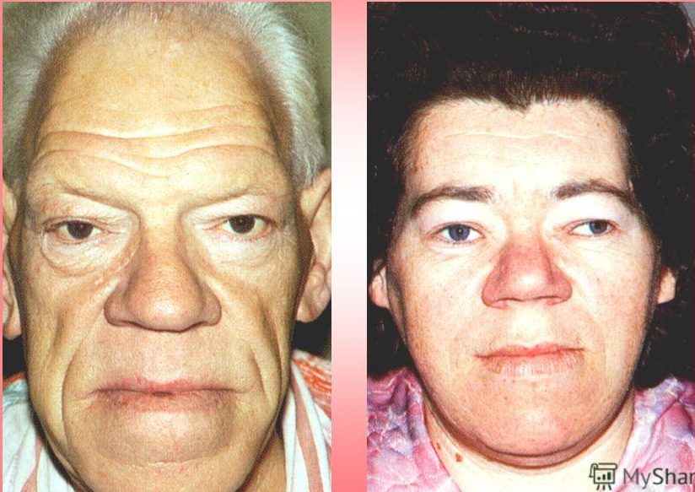

Slide 31
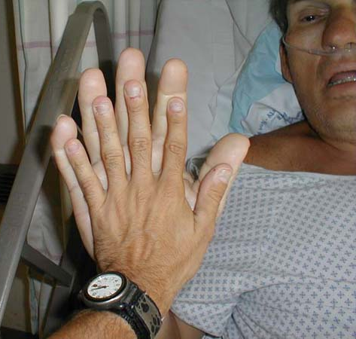
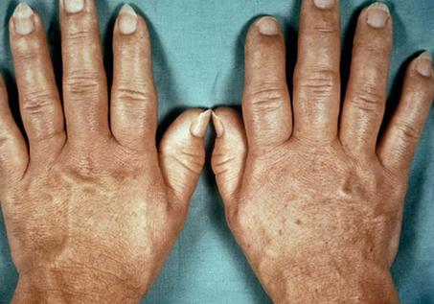

Slide 32

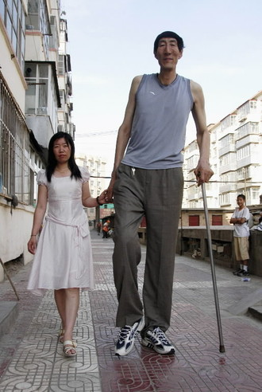
Гигантизм

Slide 33
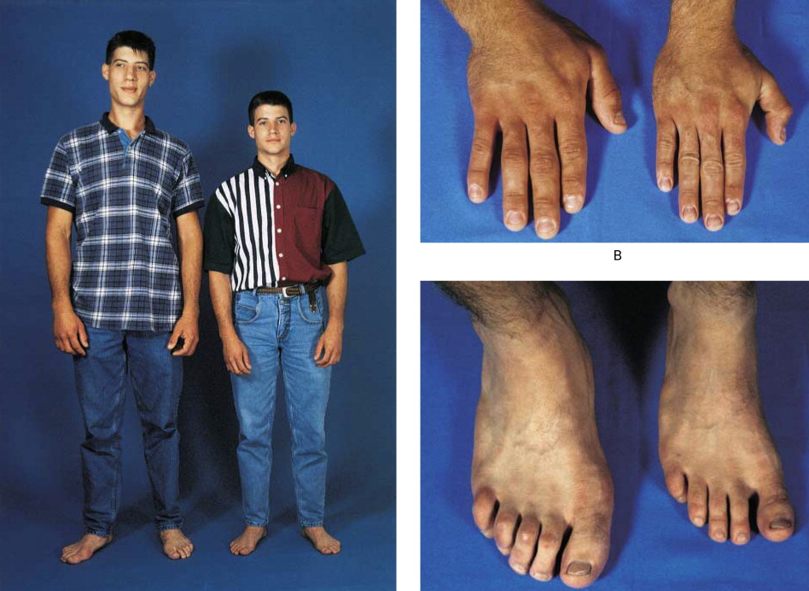
Гигантизм

Slide 34
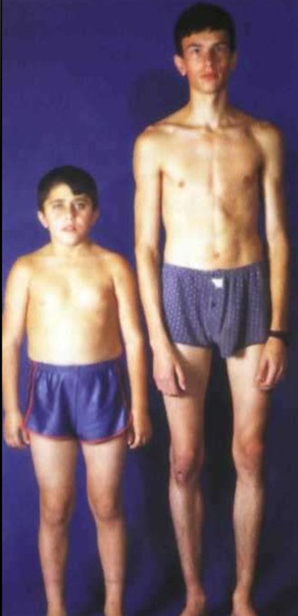
Гипофизарный нанизм у больного
17 лет(слева) и здоровый подросток того же возраста ( справа)

Slide 35
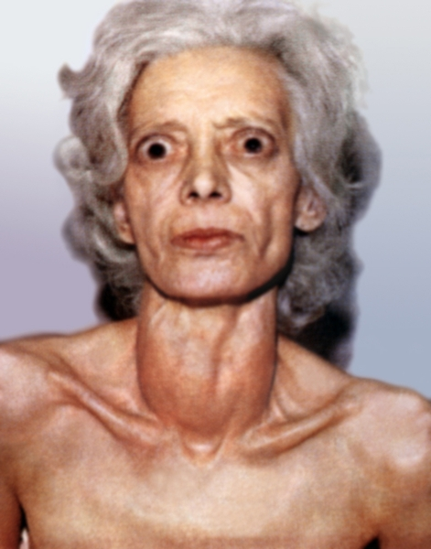
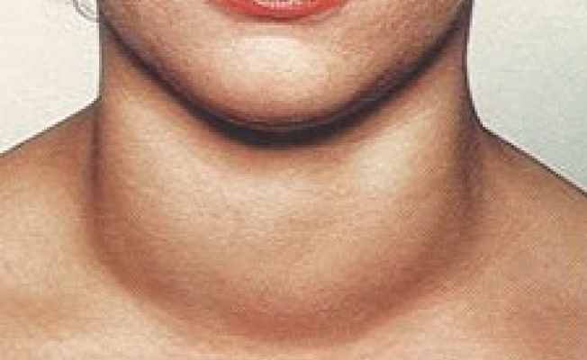
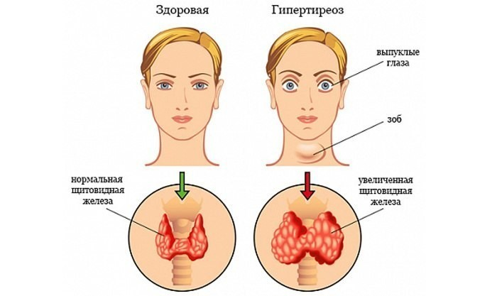

Slide 36
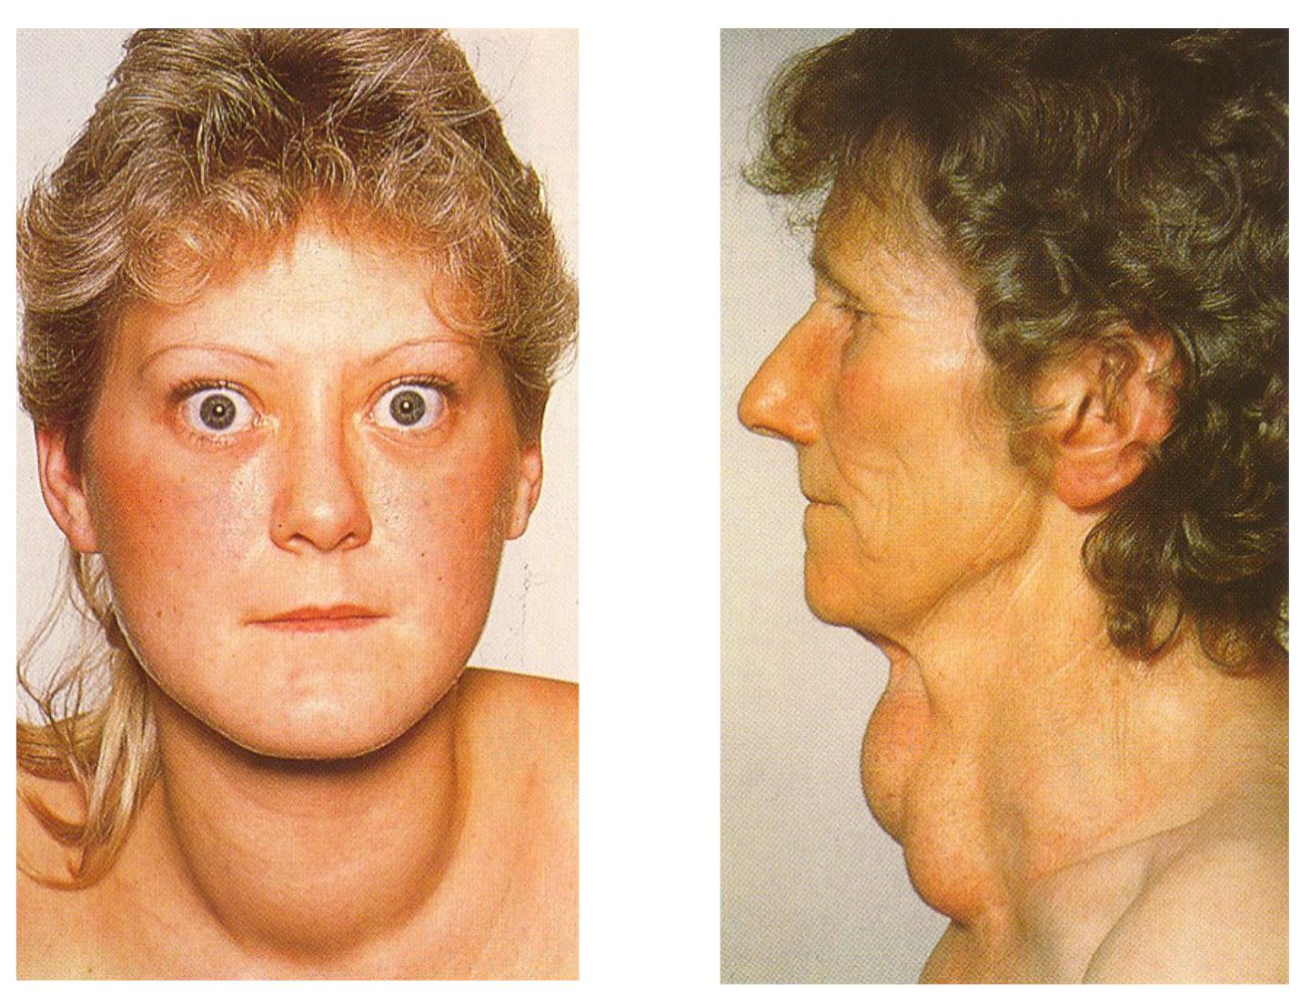

Slide 37
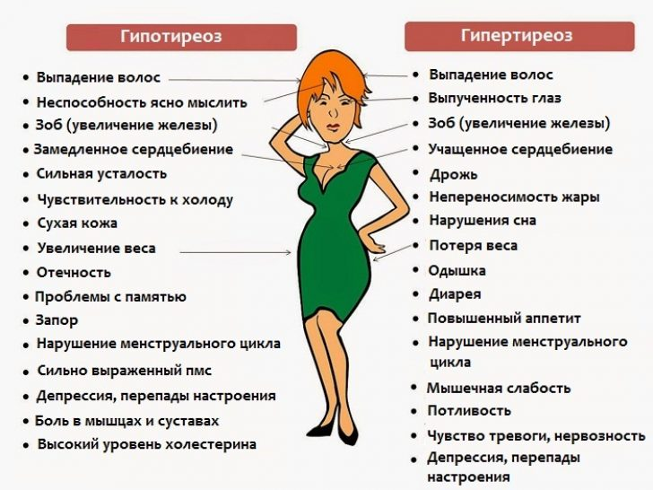

Slide 38
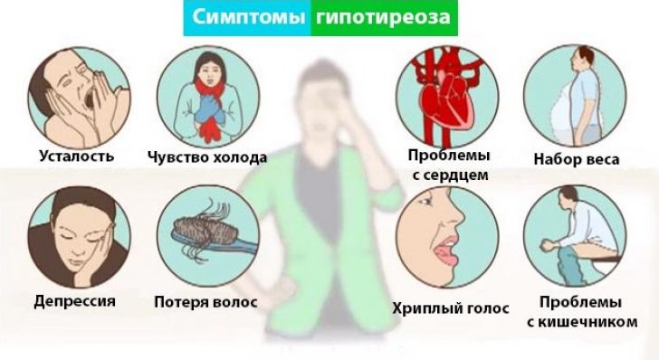

Slide 39
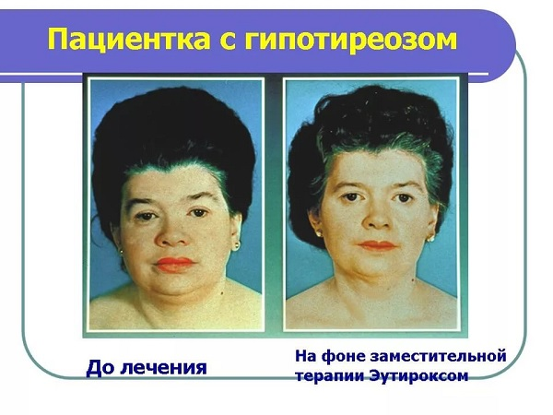
Гипотиреоз

Slide 40
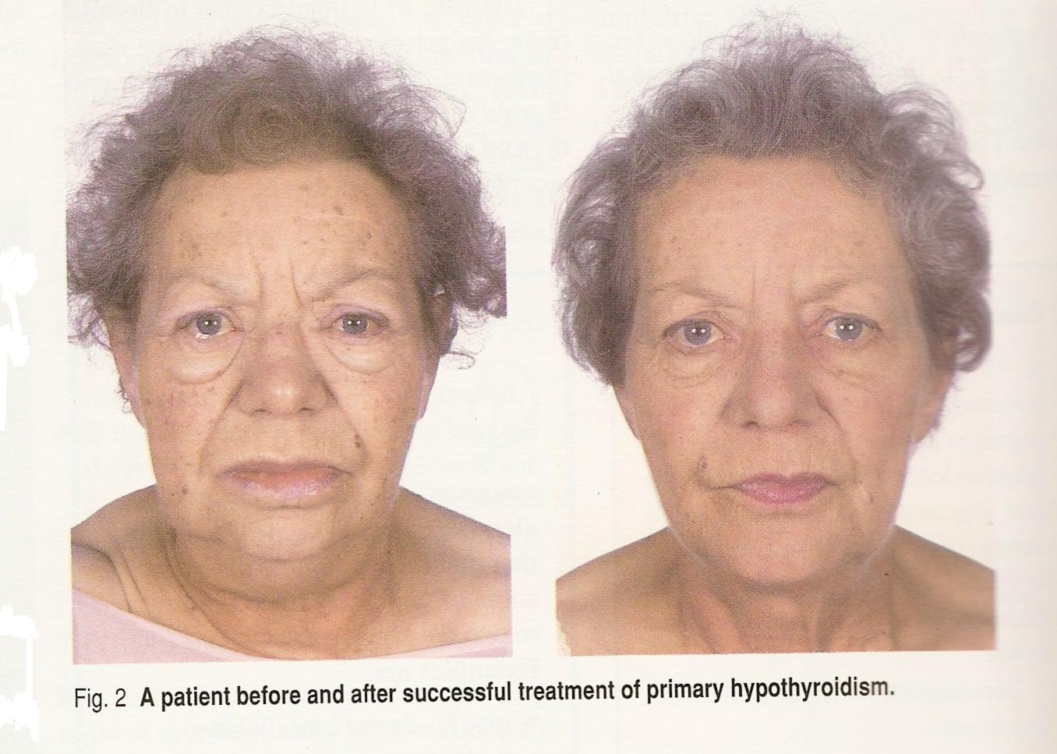
Гипотиреоз

Slide 41
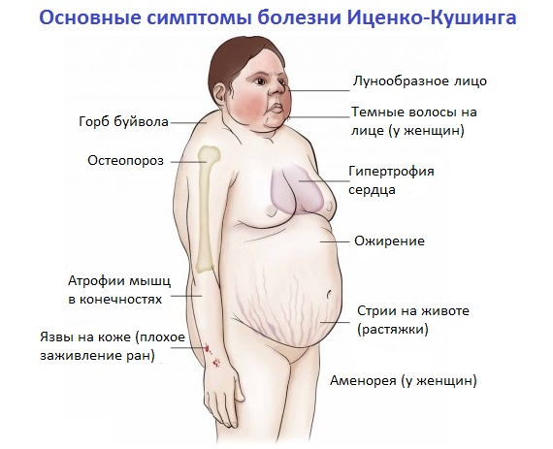

Slide 42
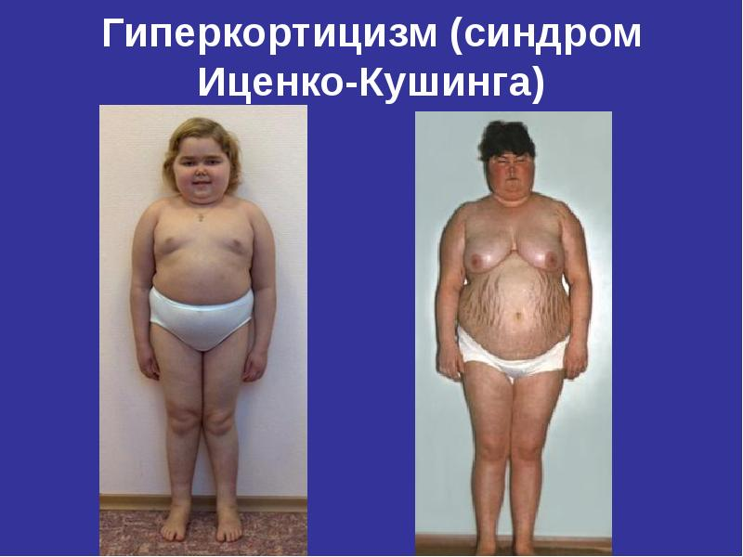
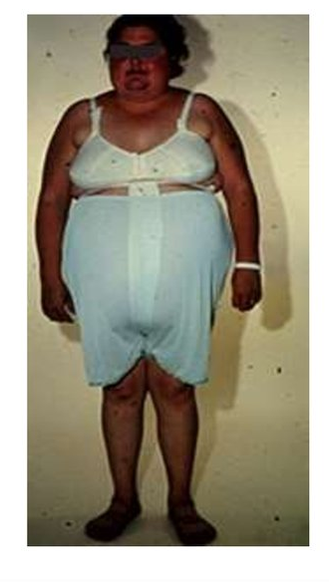
Болезнь Иценко-Кушинга (Гиперкортицизм)

Slide 43
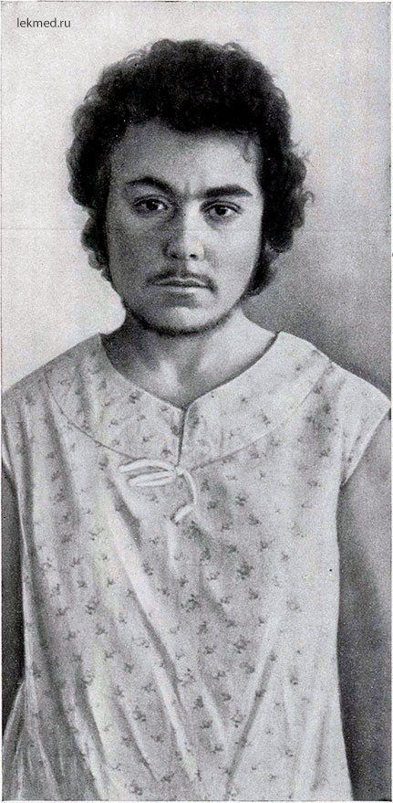
Осмотр
Дериваты кожи:
Сухие ломкие волосы, их выпадение на голове, в области наружных частей бровей при гипотиреозе;
Рост волос по мужскому типу, жестких волос на теле при выпадении на голове при гиперкортицизме;
Редкая растительность на лице у мужчин при гипогонадизме;
Гирсутизм;
Утолщение ногтей, подногтевой гиперкератоз при СД.
Вирилизм. Обнаружение вторичных половых признаков на лице молодой женщины по мужскому типу. Изменения связаны с эндокринными расстройствами (точнее, гипофизарными).

Slide 44
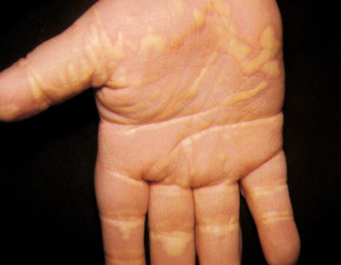
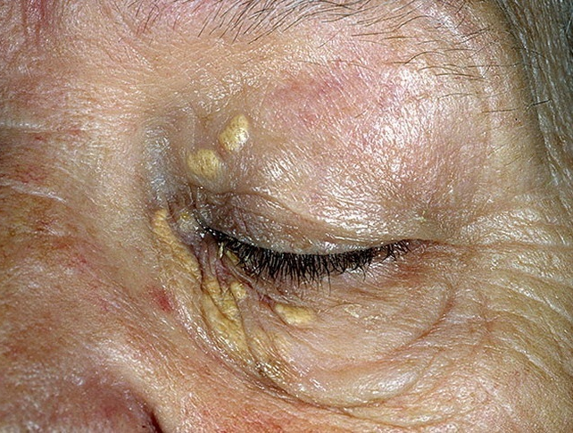
Ксантоматоз
Ксантомы - скопления в коже гистиоцитов и фагоцитов, содержащих липиды в виде узелков и бугорков. Ксантомы локализуются в области ягодиц, задних поверхностей локтевых, коленных суставов, на ладонях и подошвах, ксантелазмы на коже век.

Slide 45
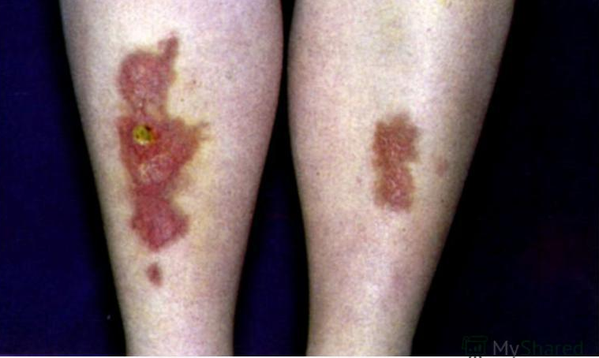
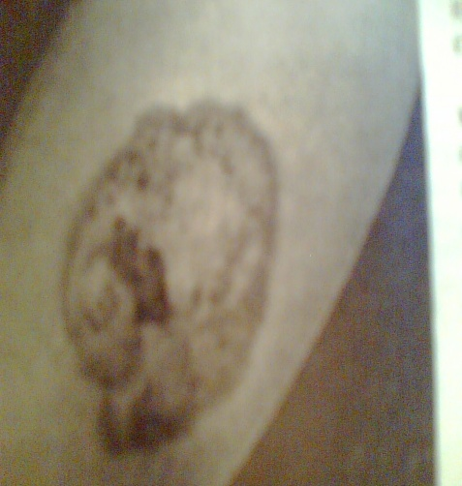
Липоидный некробиоз –
узелок, бляшка с внеклеточным скоплением жира на нижних конечностях.

Slide 46
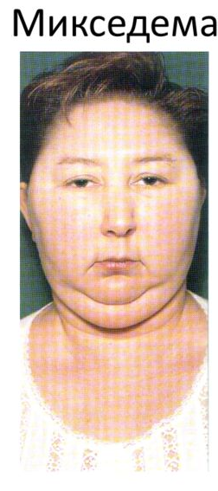
Осмотр
Плотные, «слизистые» отеки преимущественно конечностей при микседеме;
Увеличение лимфатических узлов шеи (тиреоидит)
Атрофия мышц, снижение тонуса и силы мышц при СД, гиперкортицизме, гипотиреозе;

Slide 47
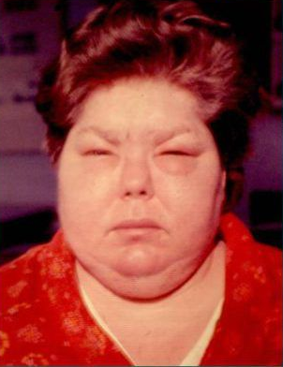
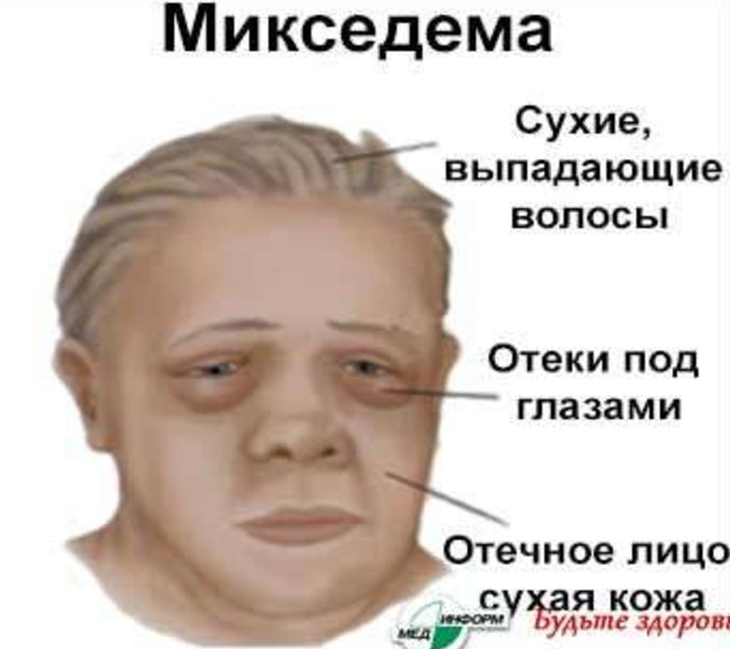

Slide 48
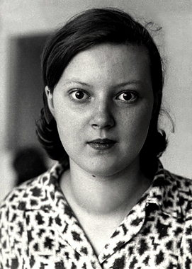
Осмотр голова, шея
Эндокринная офтальмопатия:
выпячивание глаз:
слезотечение,
светобоязнь,
Симптом Грефе
(при взгляде вниз между верхним веком и радужкой появляется участок склеры),
Симптом Кохера
(при взгляде вверх между нижним веком и радужкой появляется полоска склеры),
Симптом Мебиуса (нарушение конвергенции глазных яблок),
Симптом Дельримпля
(при взгляде прямо выявляется полоска склеры между верхним веком и радужкой)

Slide 49
Осмотр голова, шея
Степени увеличения щитовидной железы
(ВОЗ, 1992)
Зоб – увеличение щитовидной железы
0 – я степень
– зоб не пальпируется и невиден
1 – я степень
– размеры зоба больше дистальной фаланги большого пальца обследуемого, но не виден
2 – я степень
– Зоб пальпируется и виден на глаз

Slide 50
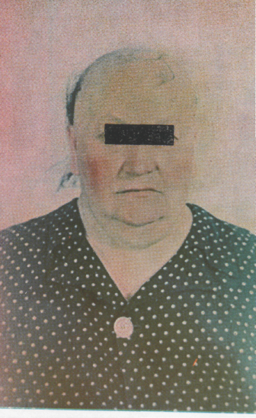
Осмотр голова, шея
Маскообразное, амимичное лицо с огрубевшими чертами лица
Симптом Хертога
(выпадение волос наружной части бровей)
Увеличение языка
(отпечатки зубов на боковой поверхности языка)
Выпадение и ломкость волос на голове

Slide 51
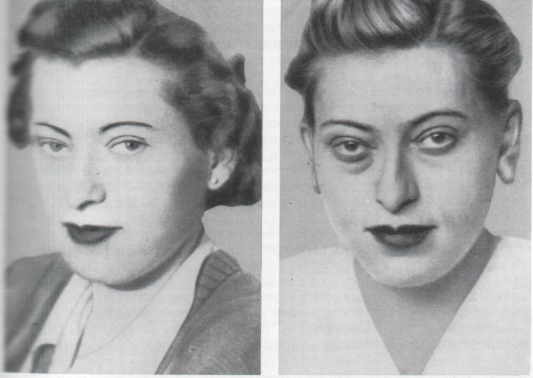
Осмотр голова, шея
При акромегалии увеличение размера носа, губ, ушей и т.д.
Развитие акромегалии: Одна и та же больная слева в возрасте до 32 лет, справа в возрасте 35 лет (увеличение и утолщение носа, глаза кажутся глубоко посаженными из –за выступающих надбровных дуг)

Slide 52
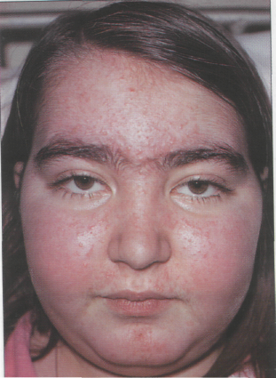
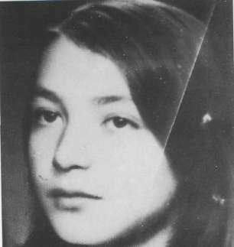
Осмотр голова, шея
Ожирение лица (лунообразное) при синдроме или болезни Иценко –Кушинга
Фотография из паспорта, сделанная 9 месяцами ранее та же больная

Slide 53
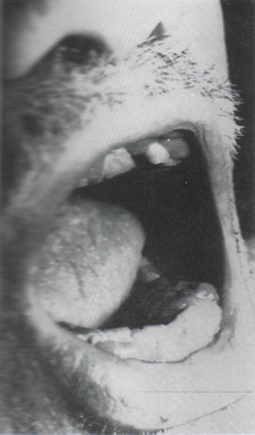
Осмотр голова, шея
При акромегалии увеличение нижней челюсти – прогнатия,
нижний и верхний ряд зубов не покрывают друг друга, что ведет к затруднению жевания

Slide 54
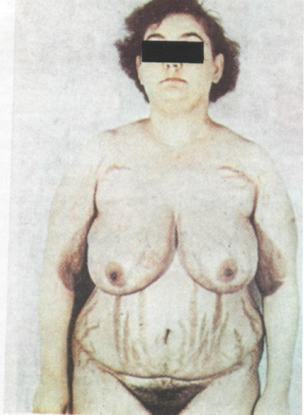
Изменения кожи
Стрии –сине –багровые полосы растяжения при гиперкортицизме на боковой поверхности живота, бедер, подмышечной области
Появляются вследствие истончения кожи и быстрого отложения жира, а также снижения синтеза коллагена, что приводит к просвечиванию капилляров

Slide 55
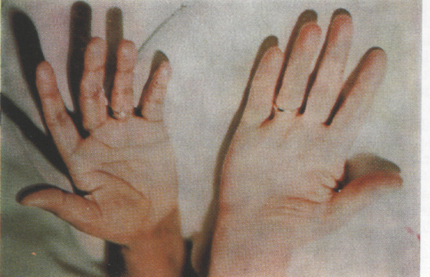
Изменения кожи
Гиперпигментация кожи и слизистых оболочек с повышенным отложением мелатонина при хронической надпочечниковой недостаточности
Коричневая пигментация борозд на ладони у больного Аддисоновой болезнью

Slide 56
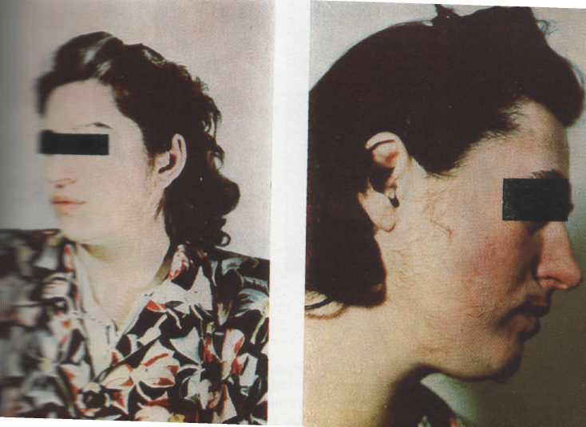
Изменения роста волос
Гирсутиизм –появление волос в андрогензависимых зонах у женщин
( Проявления гирсутизма на лице: появление усов, бороды, бакенбардов)

Slide 57
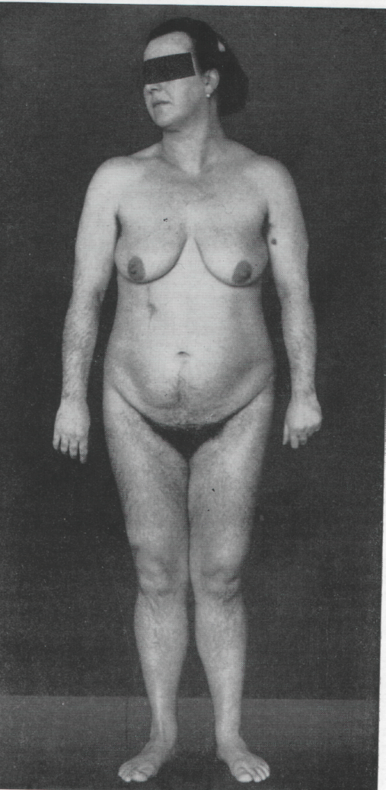
Изменения роста волос
Проявления гирсутизма: повышенное оволосение рук, зоны ареол, белой линии живота, внутренней поверхности бедер
Гирсутизм наблюдается при избытке мужских половых гормонов при избыточной их продукции надпочечниками, яичниками

Slide 58
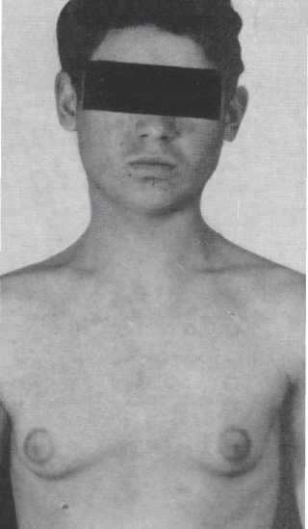
Изменение размеров грудной железы
Гинекомастия –увеличение размеров грудной железы у мужчин
Встречается при изменении нормального соотношения эстрогенов и тестостерона у больных циррозом печени, при наличии опухолей секретирующих эстрогены, при применении эстрогенов для лечения рака предстательной железы, акромегалии, хромофобных опухолях гипофиза, евнухоидизме

Slide 59
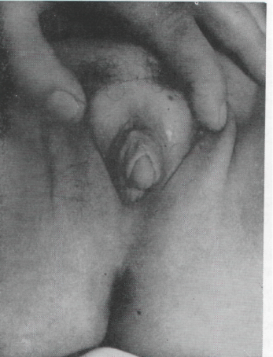
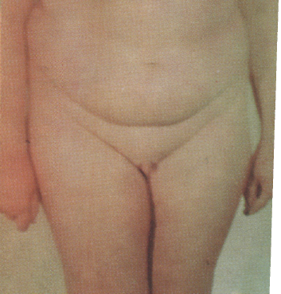
Изменение формы наружных половых органов
Наружные половые органы девочки с женским пседогермафродитизмом (Внешне: клитор увеличивается, напоминает половой член)
Наружные половые органы у больного, страдающего адипозогенитальной дистрофией (характеризуется отложением жира по женскому типу, гипоплазией гонад и наружных гениталий)

Slide 60
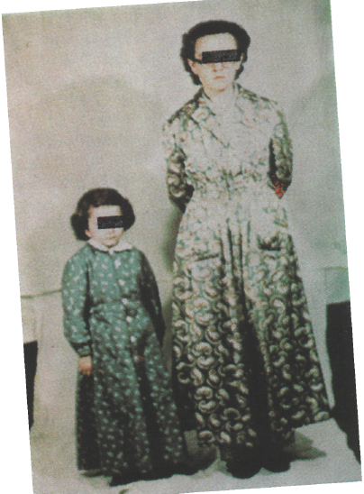
Изменения роста
Девушка карликового роста гипофизарного происхождения
Отставание в росте с 1 -2 лет жизни
Тело пропорционально
Генитальная гипоплазия
Волосы растут только на голове
В умственном отношении развиваются нормально
Рост не превышает 80 -130 см – нанизм

Slide 61

Изменения роста
Гигантизм гипофизарная форма начинается в детстве (усиленный рост с 12 лет)
Лоб развит, челюсти меньше (треугольный череп)
Пышные волосы на голове, на теле мало выражены
Гипогонадизм с импотенцией
Относительная умственная слабость
Рост более 190см (более 205см)
Размах рук превышает длину тела
Размеры верхней половины тела меньше нижней половины
Выпадение боковых полей зрения в следствие битемпоральной гемианопсии

Slide 62
Ожирение:
Церебральное -касается всего тела (ожирение лица, груди, толстый слой брюшины свисает в виде предника, чуть ли не достигая коленей, на ногах жировая подушка образует складки)
Фрелиха –разновидность гипотялямического ожирения с отложением жира в форме пояса сочетается с дистрофией гонад
Кушингоидное ожирение –лунообразное лицо, жировой горб над 7м шейным позвонком, ожирение верхней и средней частей живота

Slide 63

Изменение веса тела
Ожирение –избыточное отложение жира в подкожной клетчатке, брюшной полости с развитием жировой дистрофии органов и тканей
Слева на право: церебральное ожирение,
тип Фрейлиха,
тип Кушинга

Slide 64
Ожирение
Гипотиреоидное - равномерное распространение ожирения по всему телу, кожа более плотной консистенции чем при др.формах ожирения
Гипоовариальное - отложение жира в области веретел, таза, ягодичной области
Липодистрофический тип (Болезнь Симонса) – резко похудевшее лицо в контрасте с сильно ожиревшей ягодичной областью

Slide 65

Изменение веса тела
Ожирение при Гипотиреозе,
Гиповаризме
Липодистрофии

Slide 66
Диагностика ожирения
ИМТ = вес (кг) / рост (м²)
Недостаточная масса тела ИМТ< 18,5
Норма ИМТ 18,5 –24,9
Избыточная масса тела ИМТ 25,0 –29,9
Ожирение I ИМТ 30,0 –34,9
II ИМТ 35,0 –39,9
III ИМТ > 40

Slide 67
Диагностика ожирения
Окружность талии (измеряют в конце выдоха, располагая измерительную ленту на середине расстояния между гребнями подвздошных костей и краем реберных дуг )
Избыток висцерального жира при
ОТ мужчины > 94 см (ранее 102 см)
ОТ женщины > 80 см (ранее 88 см)
Соотношение ОТ/ОБ (измерить ОТ в самом узком месте, ОБ в самом широком месте, разделить ОТ на ОБ)
ОТ/ОБ >1 – М, ОТ/ОБ > 0,85 – Ж

Slide 68
Кахексия
нарушение питания с понижением веса ниже нормы прежде всего за счет жировых отложений в подкожной клетчатке и брюшной полости, атрофией мышечной ткани, уменьшением размеров внутренних органов, развитием нарушений белкового, углеводного, водно – солевого обмена

Slide 69
Снижение веса при эндокринопатиях
Снижение веса при эндокринных заболеваниях возможно из – за гиперметаболизма при гиперфункции щитовидной железы у больных ДТЗ
При пониженной выработке всех гормонов передней доли гипофиза (болезнь Симмондса или гипофизарная кахексия) причиной являются послеродовые кровотечения, травмы головы с переломом костей черепа, нейроинфекции, ревматизм, синуситы, туберкулез

Slide 70

Болезнь Симмондса (1914г.)
Резкое истощение, остаются одна кожа да кости, отмечается старческий вид больных. Особенно лица, отсутствие волос на лице у мужчин, часто выпадают волосы на лобке и подмышечной впадине, кожа сухая, матовая, потерявшая тургор, морщинистая

Slide 71

Изможденная красота или как худеют до смерти…
«Я знаю, что вид обнаженного тела вызывает отвращение, но я хочу, чтобы люди знали об опасности анорексии». Изабель Каро, 27 лет. Вес 31кг
Нервная анорексия, как и при болезни Симмондса в основе гипофункция аденогипофиза, заболевание начинается в подростковом возрасте, провоцирующий фактор –психологический конфликт

Slide 72
Лабораторные методы в эндокринологии

Slide 73
Методы определения содержания гормонов
Радиоимунный:
гормонам (С-пептиду, ТТГ, АКТГ, АДГ, др.), циркулирующим в крови, присущи антигенные свойства.
При применении специальных иммунных сывороток, содержащих стандартный гормон, меченный изотопом, возникает конкуренция между определяемым и стандартным гормоном, в результате чего определяемый гормон вытесняет стандартный гормон из комплекса антиген –антитело.
По возникающим изменениям радиоактивности можно судить о концентрации определяемого гормона
Иммуноферментный

Slide 74
Определение содержания гормонов и электролитов
уровня экскреции с мочой 17 –оксикетостероидов и 17 –кетостероидов для диагностики синдрома Иценко –Кушинга и хронической надпочечной недостаточности
глюкозы крови при сахарном диабете
кальция и фосфора крови при поражении околощитовидных желез
Натрия и калия для получения представления о минералокортикоидной функции надпочечников

Slide 75

Структура проинсулина и инсулина
α – и β – цепи (21 и 30 АК остатков), связаны S –S мостиками между остатками Цис в положениях А7 - В7 и А20 –В19.
Проинсулин переходит в Ins при отщеплении С-пептида.
С – пептид в меньшей степени разрушается печенью и может быть использован как косвенный маркер инсулин –секретирующей способности поджелудочной железы.

Slide 76
С-пептид
Позволяет судить об инсулиносекретирующей способности островкового аппарата ПЖ.
Уровень натощак – менее 0,4 нмоль/л, с высокой вероятностью свидетельствует о манифестации СД1 и абсолютной недостаточности инсулина.
С –пептид более 1 нормы свидетельство гиперинсулинемии и относительной инсулиновой недостаточности, которая наблюдается при СД2 типа

Slide 77
Гликированный гемоглобин.
HHbA₁
В норме до 6%
Позволяет оценить качество компенсации СД на протяжении предшествовавших 110-120 дней.
Уровень HHbA₁ рекомендуется исследовать каждые 3 месяца.

Slide 78
ГТТГ (гликемический тест толерантности к глюкозе)
Нагрузка глюкозой:
для взрослых –75 г глюкозы в 300 мл воды; выпить в течение 3 –5 минут;
для детей –1,75 г глюкозы / кг веса в 300 мл воды; выпить в течение 3 –5 минут;
гестационный СД – ГТТ на 24 –28 с 50 г глюкозы, при (-) результате ГТТ повторяют на 32 –34 неделе гестации со 100 г .

Slide 79
Инструментальные методы исследования в эндокринологии

Slide 80
Методы
Ультразвуковая диагностика щитовидной железы, надпочечников, яичников
Радиоизотопная диагностика
Сцинтиграфия: радиоактивный йод 131 вводят в/в, в виде раствора или капсулы перорально, с последующей фиксацией поглощения йода щитовидной железой. Применяют для диагностики гиперфункции щитовидной железы и дифференциальной диагностики ДТЗ и аденомы Пламера
Термография: при тиреотоксикозе с подозрением на рак щитовидной железы выявляют участки более интенсивного инфракрасного излучения
Рентгенологическое исследование

Slide 81
Роль рентгенологической диагностики в эндокринологической практике

Slide 82
Рентгенография
При Рг исследовании видны только те железы, поглотительная способность которых в отношении Рг лучей отличается от окружающих тканей
Загрудинный зоб –дает тень на Рг и при его объемности, смещение дыхательного горла
На Рг черепа в боковой проекции видно турецкое седло. По его размерам судят о величине гипофиза
Тень на Рг в области верхнего полюса почки м.б. при опухоли надпочечника. Для уточнения, связана ли опухоль с почкой или надпочечником выполняется КТ, МРТ органов брюшной полости
Гормоны влияют на костную систему: применяется Рг для оценки состояния и развития костного скелета. Роимер: при акромегалии – расширение турецкого седла, сильно развиты лобные пазухи, верхний край глазницы выступает вперед, скуловая кость увеличена, кости черепа утолщены
При эндокринной патологии часто развивается остеопороз

Slide 83


Турецкое седло в
1-норме 2-при акромегалии

Slide 84

Рентгенография
Преобладание процессов разрушения костной ткани над костеобразованием приводит к остеопорозу – уменьшению плотности костной ткани.
Что сопровождается повышенным риском переломов
Остеопороз при синдроме Кушинга

Slide 85
Литература:
Дедов И.И., Мельниченко Г.А., Фадеев В.В. «Эндокринология». Учебник. –М.: «Медицина», 2000. Стр. 632.
Гарднер Д., Шобек Д. Базисная и клиническая эндокринология / под ред. Г. А. Мельниченко. — М.: 2015. — Стр. 169.
Дедов И. И., Мельниченко Г. А. Эндокринология. Национальное руководство. Краткое издание. — 2-е изд., перераб. и доп. — М.: ГЭОТАР-Медиа, 2018. — Стр. 832.
Проверенный поставщик медицинской информации с 1899 года. https://www.msdmanuals.com/ru/

Slide 86
Спасибо за внимание !

